Slide 1
Grundsteuerreform
Informationsveranstaltung der StBK Brandenburg

Slide 2

Ziel
Umsetzung des Bundesverfassungsgerichtsurteils vom
10. April 2018 zur Neubewertung des Grundvermögens
Bundesmodell
Sicherung der Einnahmen für die Kommunen
    Aufkommensneutralität
    Hebesatzanpassung

Slide 3
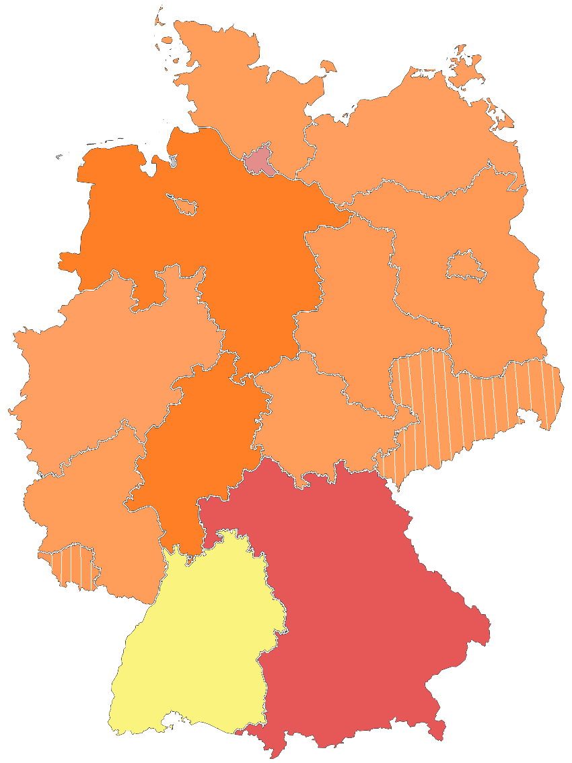





Übersicht der Länder – Grundsteuer B
Bundesmodell
Bundesmodell mit abweichender Steuermesszahl
Flächenmodell (Bayern)
Flächen-Faktor-Verfahren (Hessen) / Flächen-Lage-Modell (Niedersachsen)
Wohnlagemodell (Hamburg)
Bodenwertmodell (Baden-Württemberg)

Slide 4
Grundsteuer-Reformgesetz - GrStRefG
  Maßstab für die Höhe der Grundsteuer: Wert des Grund u. Bodens + Wert des Gebäudes
  Ertragswertverfahren für Wohnen (Miete) und Land- und Forstwirtschaft (Fruchtziehung/Ertrag)
  Sachwertverfahren für Gewerbe, gemischte Nutzung und sonst. Bebauung
  Steuererklärung mit wenigen Angaben
  Perspektivisch automatisiertes Verfahren
  Bewertungsstichtag: 1. Januar 2022
  Hauptfeststellungen alle 7 Jahre
  Länderübergreifende IT-Umsetzung im Rahmen von KONSENS

Slide 5
Aufkommensneutralität
Neue Grundsteuermessbeträge insgesamt
Grundsteueraufkommen alt pro Kommune
Hebesatzanpassung zur Beibehaltung des Grundsteueraufkommens pro Kommune
Transparenzregister
Grundsteuerbescheide

Slide 6
Optionale Grundsteuer C
Ziel: baureife Grundstücke für eine Bebauung mobilisieren (§ 25 Abs. 5 GrStG)
Voraussetzung:
  Unbebaute Grundstücke die sofort bebaut werden könnten
Lage der baureifen Grundstücke ist
  von der Gemeinde in einer Karte nachzuweisen und in einer Allgemeinverfügung öffentlich - unter nachvollziehbarer Darlegung der städtebaulichen Erwägungen - bekannt zu geben
Erhöhter Hebesatz muss
  einheitlich für alle in der Gemeinde oder dem Gemeindeteil liegenden baureifen Grundstücke festgesetzt werden

Slide 7
Grundsteuer-Reformgesetz – GrStRefG
Hauptfeststellung 1.1.2022 Grundsteuerwert
Grundsteuerwert x
Steuermesszahl = Grundsteuermessbetrag
Grundsteuermessbetrag x
Hebesatz = Grundsteuer

Slide 8
Notwendige Angaben durch Steuerpflichtige
Grundsteuer A
Belegenheit des Betriebs der Land- und Forstwirtschaft (Adresse, Gemarkung, Flur, Flurstück)
Amtliche Fläche
Nutzung
Ggf. Ertragsmesszahl

Slide 9
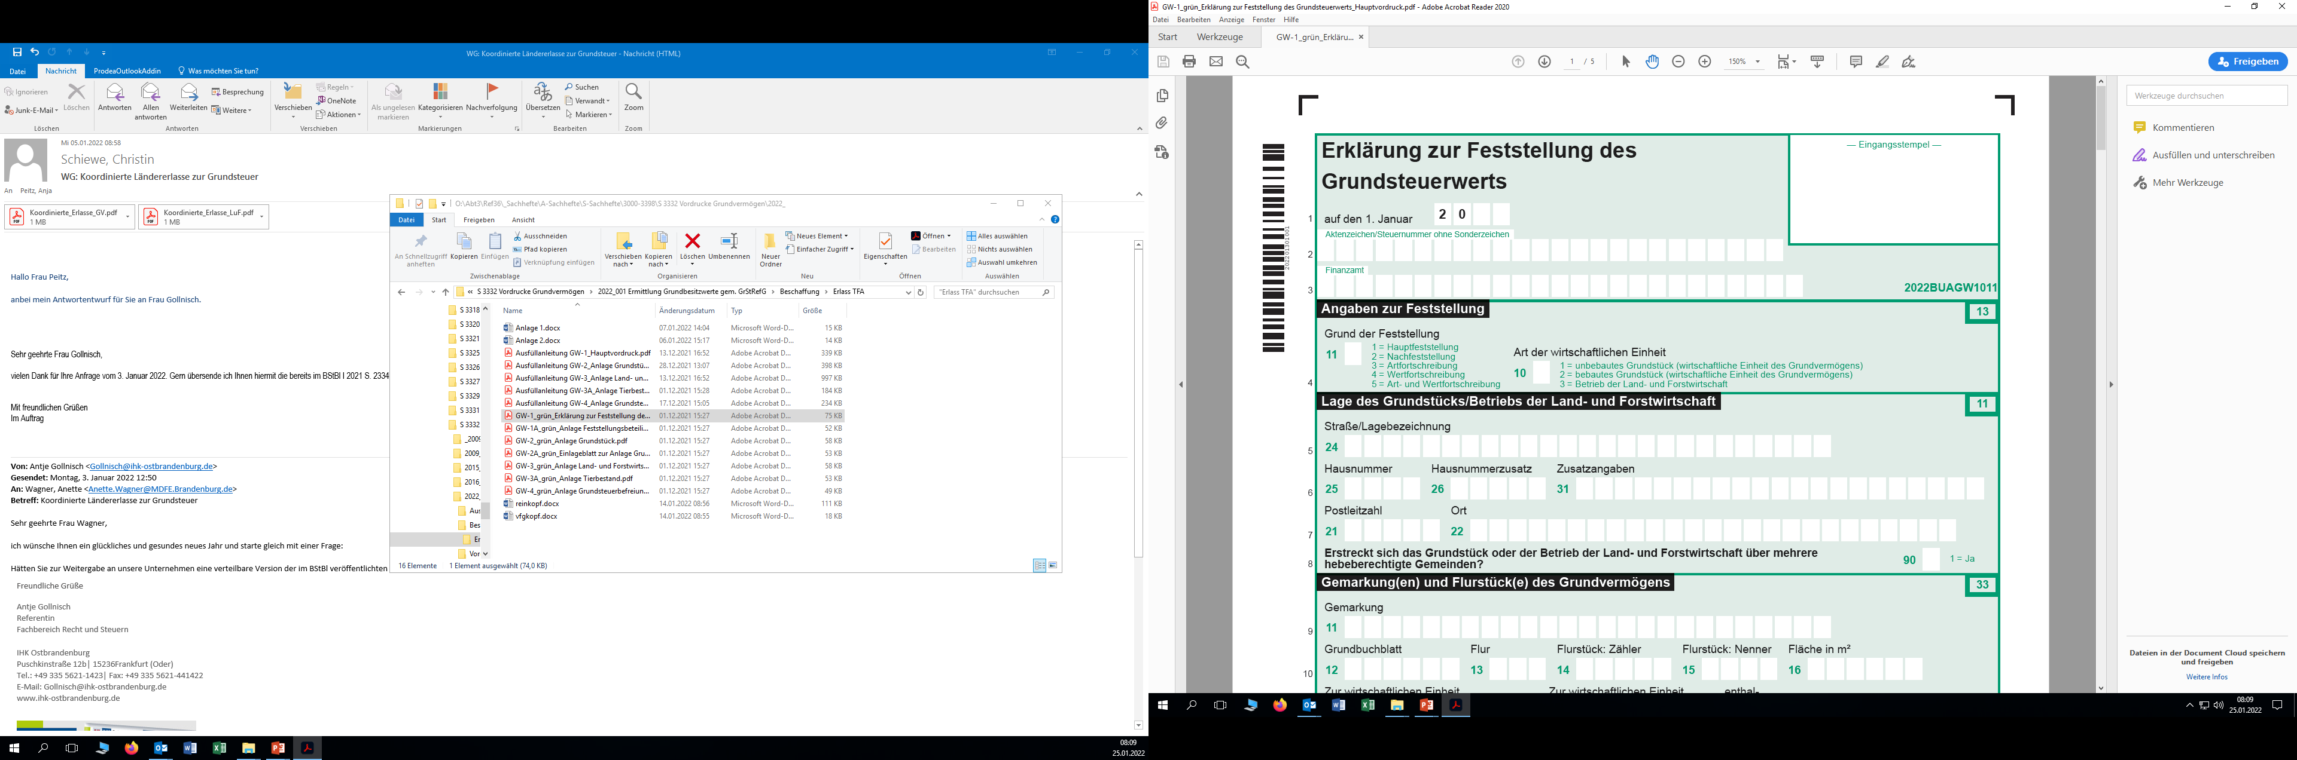
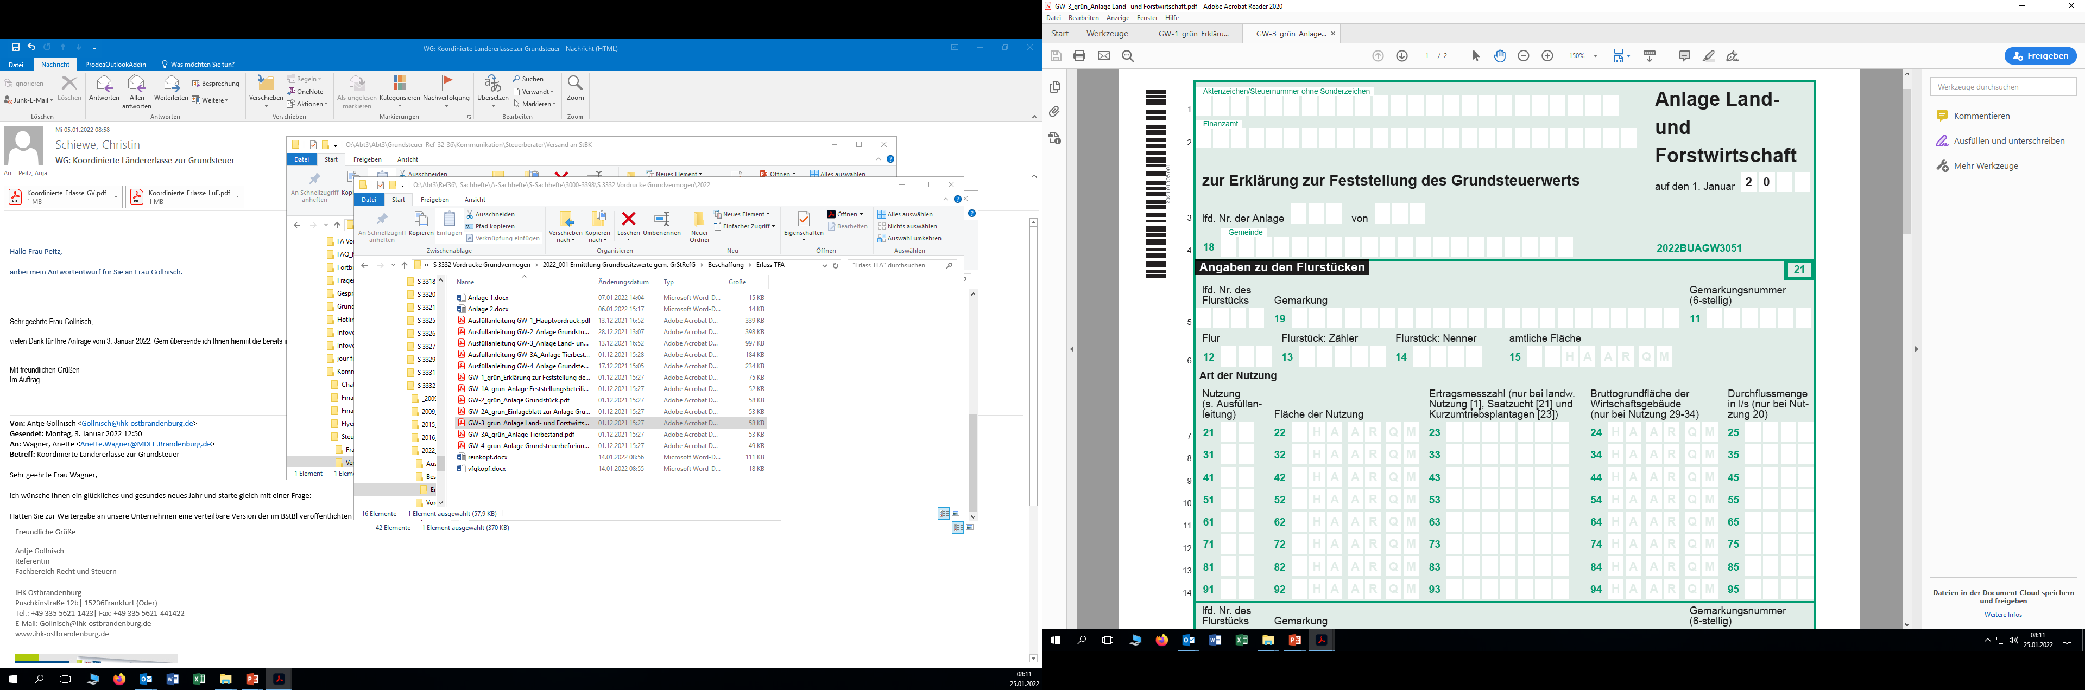
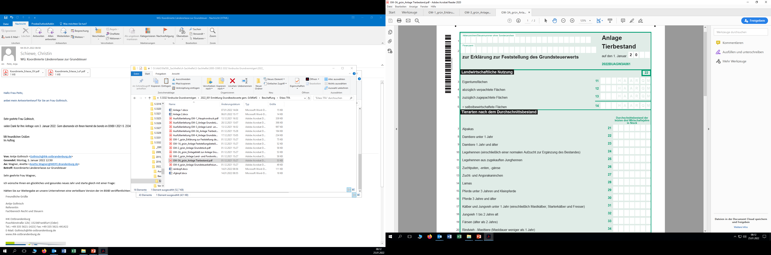
Erklärungsvordrucke Grundsteuer A
Erklärung zur Feststellung des Grundsteuerwerts
Anlage Land- und Forstwirtschaft
Anlage Tierbestand
Veröffentlichung im BStBl I 2021 S. 2391

Slide 10
Bewertung des Grundvermögens
Bebaute Grundstücke - Bemessungsgrundlage
Ertragswertverfahren
  Einfamilienhäuser, Zweifamilienhäuser
  Mietwohngrundstücke, Wohnungseigentum
Sachwertverfahren
  Geschäftsgrundstücke (gewerbliche Nutzung > 80 %)
  Gemischt genutzte Grundstücke (20 % < gewerbliche Nutzung < 80 %)
  Teileigentum und sonstige bebaute Grundstücke

Slide 11
Notwendige Angaben durch Steuerpflichtige
Grundsteuer B – Ertragswertverfahren §§ 252 ff. BewG
Belegenheit des Grundstücks (Adresse, Gemarkung, Flur, Flurstück)
Grundstücksart
Grundstücksgröße in m² und Bodenrichtwert auf den 1. Januar 2022
Miteigentumsanteil (bei Wohnungseigentum)
Baujahr
Anzahl der Wohnungen + Garagen, Wohn-/ Nutzfläche

Slide 12
Bewertung des Grundvermögens - Ertragswertverfahren
Auszug Koordinierte Ländererlasse Veröffentlichung im BStBl I 2021 S. 2334

Slide 13
Rohertrag – Durchschnittliche Nettokaltmiete Land Brandenburg
Anlage 39.I zu 254 BewG (Für Wohnungseigentum gelten die Nettokaltmieten für Mietwohngrundstücke)
Gebäudeart | Wohnfläche | Baujahr des Gebäudes
 |  | bis 1948 | 1949- 1978 | 1979- 1990 | 1991- 2000 | ab 2001
Einfamilienhaus | unter 60 m² von 60 m² bis unter 100 m² 100 m² und mehr | 8,34 7,31 6,47 | 7,20 6,71 6,39 | 7,28 6,88 6,62 | 10,66 9,26 8,07 | 12,20 9,75 10,09
Zweifamilienhaus | unter 60 m² von 60 m² bis unter 100 m² 100 m² und mehr | 7,50 5,50 5,00 | 7,17 5,31 4,73 | 7,10 5,32 4,75 | 8,79 6,72 6,36 | 9,68 8,28 7,96
Mietwohngrundstück | unter 60 m² von 60 m² bis unter 100 m² 100 m² und mehr | 7,45 5,88 5,92 | 7,11 5,49 4,98 | 7,00 5,63 5,24 | 9,13 7,07 6,58 | 11,94 8,61 8,61

Slide 14
Zusätzliche Differenzierung nach Mietniveaustufen
Ab- und Zuschläge von der durchschnittlichen Nettokaltmiete; in BB Stufe 1 bis 5
Zuordnung der Gemeinden zu den einzelnen Mietniveaustufen erfolgt auf Grundlage §12 Wohngeldgesetz i.V.m. Absatz 3 und Wohngeldverordnung
Anlage 39.II zu § 254 BewG
Stufe 1 | - 20,0 %
Stufe 2 | - 10,0 %
Stufe 3 | +/- 0 %
Stufe 4 | + 10,0 %
Stufe 5 | + 20,0 %
Stufe 6 | +30,0 %
Stufe 7 | + 40,0 %

Slide 15
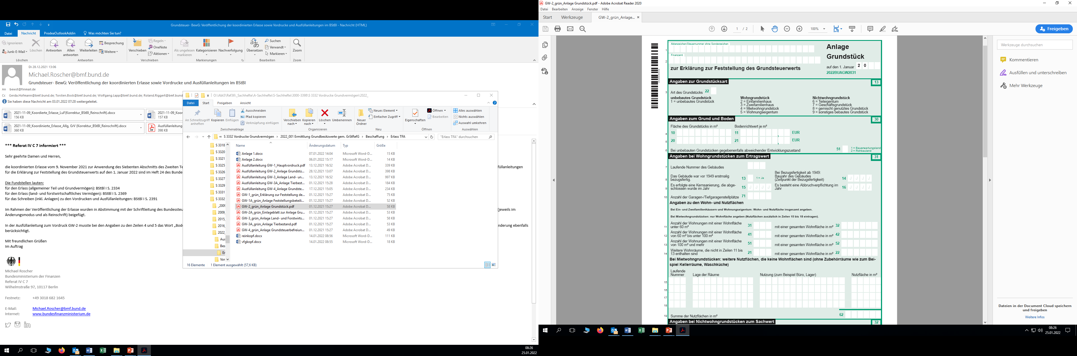
Erklärungsvordrucke - Ertragswertverfahren
Erklärung zur Feststellung des Grundsteuerwerts
Anlage Grundstück
Veröffentlichung im BStBl I 2021 S. 2391

Slide 16
Notwendige Angaben durch Steuerpflichtige
Grundsteuer B – Sachwertverfahren §§ 258 ff. BewG
Belegenheit des Grundstücks (Adresse, Gemarkung, Flur, Flurstück)
Grundstücksart
Grundstücksgröße in m² und Bodenrichtwert auf den 1. Januar 2022
Gebäudeart
Bruttogrundfläche
Baujahr

Slide 17
Bewertung des Grundvermögens - Sachwertverfahren
Auszug Koordinierte Ländererlasse Veröffentlichung im BStBl I 2021 S. 2334

Slide 18
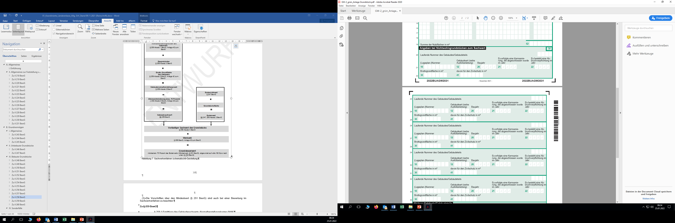
Erklärungsvordrucke - Sachwertverfahren
Erklärung zur Feststellung des Grundsteuerwerts
Anlage Grundstück
Veröffentlichung im BStBl I 2021 S. 2391

Slide 19
Zeit-/ Meilensteinplanung
Stichtag 1. Haupt-feststellung 01.01.2022
Öffentliche Bekannt-
machung
Ende März 2022
Versand Info-Schreiben Mai/Juni 2022
Zieltermin für Finanzämter 30.06.2024
Frist BVerfG Gültigkeit altes Recht 31.12.2024
2021
2022
2023
2024
2025
Vorbereitende Maßnahmen
Grundsteuerwertbescheide und Grundsteuermessbescheide Finanzämter
Hebe-sätze Kommu-nen
Grundsteuerbescheide
Kommunen
Beginn der Erklärungs-bearbeitung 01.07.2022
Abgabe-frist 31.10.2022
Transparenz-register

Slide 20
Erklärungsabgabe
§ 228 Abs. 6 BewG i.V.m. § 87a Abs. 6 Satz 1 AO:
Verpflichtung zur elektronischen Abgabe der Erklärung zur Feststellung des Grundsteuerwertes (Feststellungserklärung)
Ab 1. Juli 2022 Möglichkeit zur elektronischen Erklärungsabgabe
beim Finanzamt über ELSTER
Härtefall: Abgabe der Feststellungserklärung in Papier

Slide 21
ERiC (ELSTER Rich Client)
Über die ERiC-Schnittstelle haben Drittsoftwareanbieter die Möglichkeit, in eigener Initiative einen entsprechenden Übertragungsweg an ELSTER zu programmieren
ERiC = Schnittstellenspezifikationen, die von der Steuerverwaltung kostenlos zur Integration in die eigene Steuer- Finanz- und Lohnbuchhaltungsprogramme zur Verfügung gestellt wird
ERiC plausibilisiert dabei die Steuerdaten und übermittelt diese verschlüsselt über eine sichere Verbindung an die Annahmeserver der Finanzverwaltung
ERiC tritt dem Benutzer gegenüber nicht in Erscheinung

Slide 22
Unterstützung durch die Steuerverwaltung
  Zentraler landeseigener Internetauftritt mit allen Informationen zur Grundsteuerreform
        www.grundsteuer.brandenburg.de
  Erklär-Videos zur Grundsteuerreform
  Virtueller Assistent
  Informationsportal Grundstücksdaten voraussichtlich ab Mai 2022

Slide 23
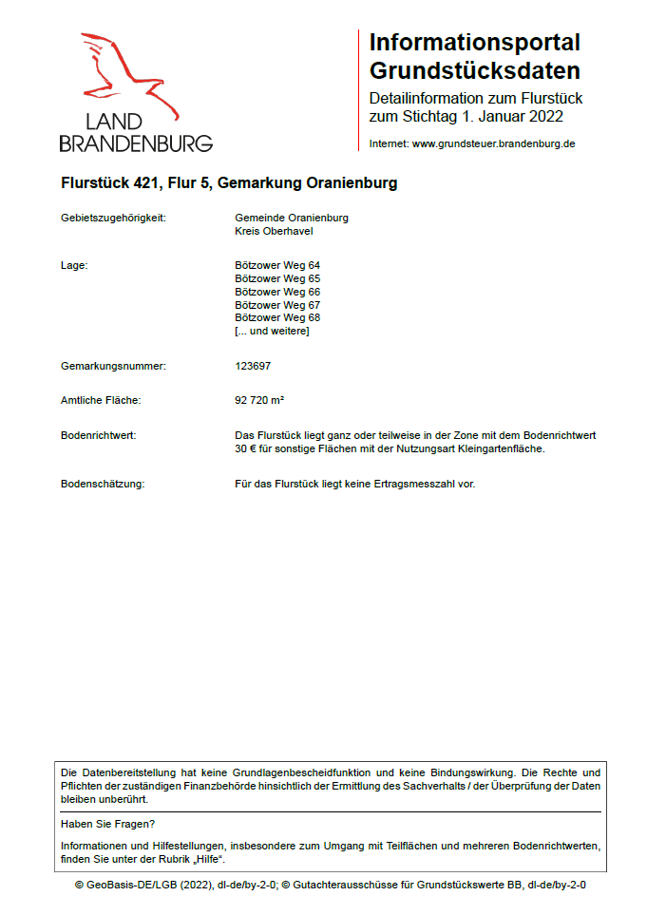
Lage des Flurstücks
Gebietszugehörigkeit
Gemarkungsnummer
Amtliche Fläche
Bodenrichtwert
Bodenschätzung (Ertragsmesszahl)

Slide 24
Unterstützung durch die Steuerverwaltung
  Angebote zur ELSTER-vor-Ort-Registrierung in den Finanzämtern
  Informationsschreiben
  „Finanzamt vor Ort“
  Grundsteuersprechzeiten in den Finanzämtern
  Ausfüllhilfen und Infoblätter
  Hotline

Slide 25
Vorbereitungsarbeiten
  Informationsschreiben mit Aktenzeichen
  Grundbuchauszüge (Grundbuchblattnummer, Flurstücknummer, Fläche des Grund und Bodens, ggf. Anteil bei Bruchteileigentum)
  Unterlagen zur Flächenberechnung der Gebäude (Bruttogrundfläche)

Slide 26
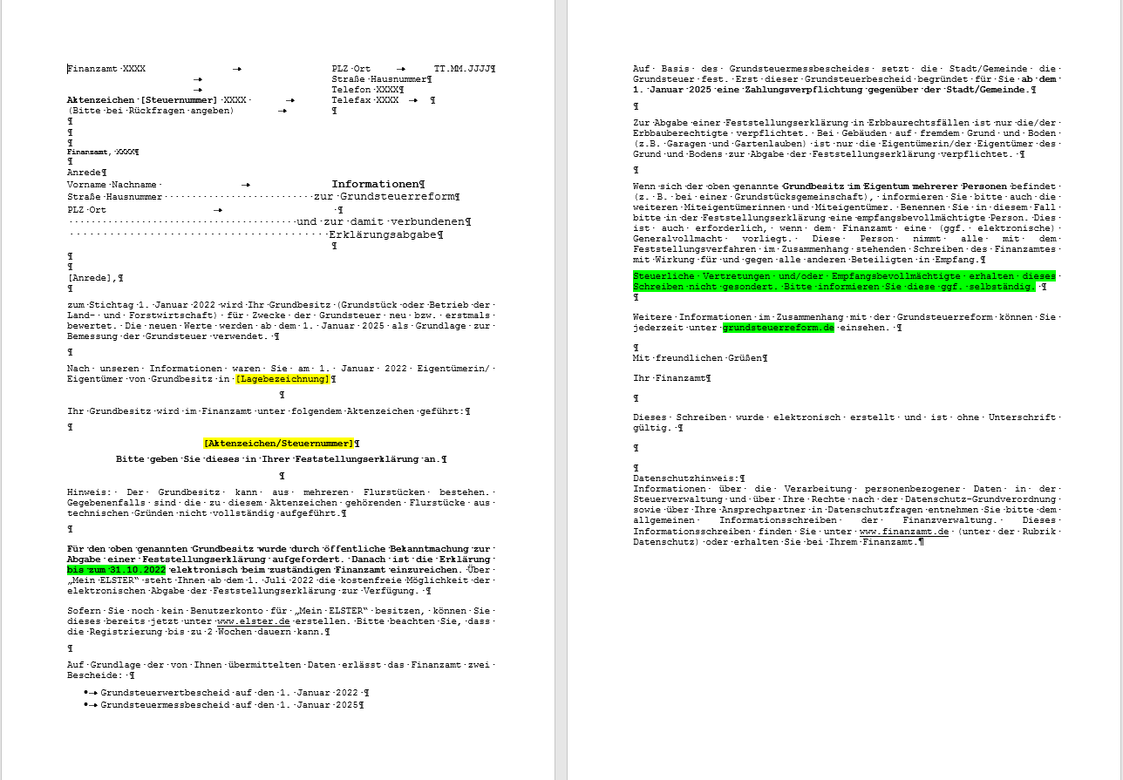
Informationsschreiben

Slide 27
Vollmachten
Vertretungs- und Bekanntgabevollmachten für die Einheitswertfeststellung und die Festsetzung des Grundsteuermessbetrages gelten nicht für die Feststellung von Grundsteuerwerten
Vollmachten müssen gegenüber dem FA neu angezeigt werden
Vollmachten in Grundsteuerangelegenheiten können nur außerhalb des elektronischen Verfahrens nach§80a AO gegenüber dem FA angezeigt werden
Empfangsvollmachten sind in der Feststellungserklärung (Hauptvordruck) einzutragen/mitzuteilen

Slide 28
Fristverlängerung
Schätzung
Verspätungszuschlag
BVerfG:
Neubewertung bis zum
31. Dezember 2024
Abgabefrist:
31. Oktober 2022
Bis zum 30. Juni 2024 muss Neubewertung erfolgt sein
Hebesatzanpassung
Allgemeine Regelungen zur Fristverlängerung
Erinnerungslauf:
I. Quartal 2023
Trotz Erinnerung kein Erklärungseingang
Kein Verspätungs- zuschlag kraft Gesetzes
Festsetzung eines Verspätungszuschlags im Rahmen des Ermessens möglich

Slide 29
Ansprechpartner
Referat 32 und Referat 36
E-Mail: grundsteuer@mdfe.brandenburg.de

Slide 30
Vielen Dank für Ihre Aufmerksamkeit!

Slide 31
Impressum
Referat: Ministerium der Finanzen und für Europa des Landes Brandenburg, Ref. 32 und 36
Titel: Grundsteuerreform – Informationsveranstaltung
Autor/in: Frau Peitz / Frau Schiewe
Telefon: 0331 866 6360
Letzte Änderung: 25.01.2022

